Slide 1




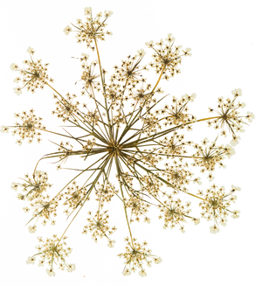


Mọi hoạt động sống của sinh vật đều cần năng lượng
Năng lượng dùng cho các hoạt động sống của sinh vật được tạo ra như thế nào?

Slide 2
Quá trình đó diễn ra ở đâu trong cơ thể sinh vật?

Slide 3






HÔ HẤP TẾ BÀO
BÀI 25

Slide 4







Nội dung bài học
Hô hấp tế bào
Mối quan hệ giữa tổng hợp và phân giải chất hữu cơ ở tế bào

Slide 5



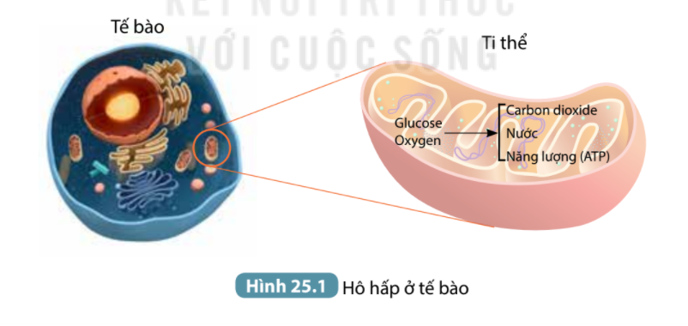
I - HÔ HẤP TẾ BÀO
Quan sát hình 25.1, thảo luận nhóm và hoàn thành các yêu cầu sau

Slide 6
Quan sát hình 25.1, thảo luận nhóm và hoàn thành các yêu cầu sau (10’):
Kể tên các chất tham gia vào quá trình hô hấp và các sản phẩm được tạo ra từ quá trình này.
Mô tả quá trình hô hấp diễn ra ở tế bào.
Nêu vai trò của quá trình hô hấp tế bào đối với cơ thể.

Slide 7
Kể tên các chất tham gia vào quá trình hô hấp và các sản phẩm được tạo ra từ quá trình này.
Các chất tham gia:
Glucose
Oxygen
Các sản phẩm được tạo ra:
Carbon dioxide
Nước
Năng lượng (ATP)

Slide 8

Mô tả quá trình hô hấp diễn ra ở tế bào.
(Xem video)

Slide 9
Mô tả quá trình hô hấp diễn ra ở tế bào.
(Xem video)
- Trong quá trình hô hấp tế bào, với sự tham gia của khí oxygen mà các phân tử chất hữu cơ̛ (chủ yếu là glucose) được phân giải thành khí carbon dioxide và nước, đồng thời giải phóng năng lượng ATP cung cấp cho hoạt động của tế bào. - Ở đa số thực vật, glucose được tổng hợp từ quá trình quang hợp. Ở động vật, tế bào lấy glucose từ quá trình phân giải thức ăn.

Slide 10

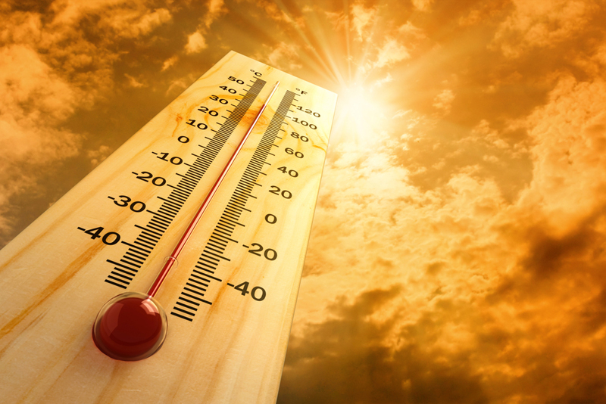
Nêu vai trò của quá trình hô hấp tế bào đối với cơ thể.
- Hô hấp tế bào phân giải năng lượng tích lũy trong các hợp chất hữu cơ thành năng lượng ATP để cung cấp cho các hoạt động sống của tế bào và cơ thể. - Hô hấp tế bào cũng tạo ra nhiều sản phẩm trung gian cho quá trình tổng hợp các chất đặc trưng của cơ thể. - Ngoài năng lượng ATP, hô hấp tế bào cũng sinh ra nhiệt giúp cơ thể duy trì sự sống.

